Slide 1

Chào mừng các thầy cô
về dự giờ thăm lớp
Giáo viên:

Slide 2

Khởi
động

Slide 3







TRÒ CHƠI
CÂU CÁ
BẮT ĐẦU

Slide 4



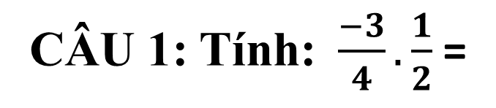
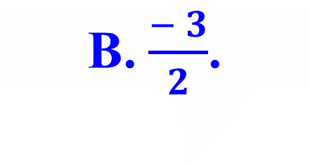
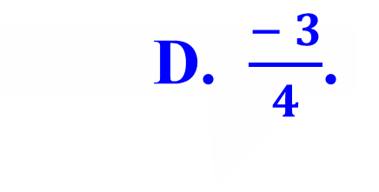
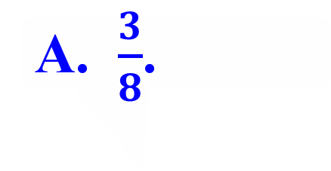
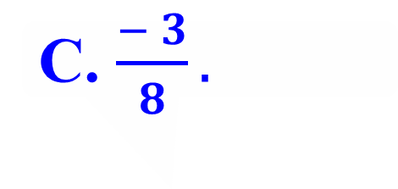
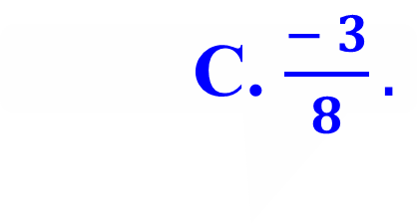
C. $\frac{− 3}{8}.$
CÂU 1: Tính:$\frac{−3}{4}.\frac{1}{2}$ =
A. $\frac{3}{8}$.
D. $\frac{− 3}{4}$.
C. $\frac{− 3}{8}.$
B. $\frac{− 3}{2}$.

Slide 5
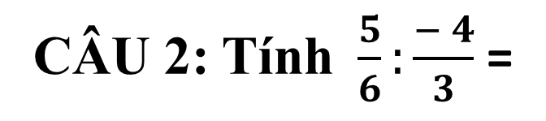
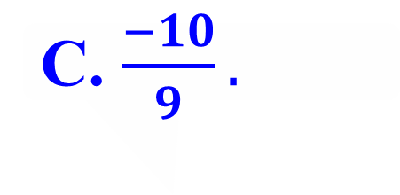
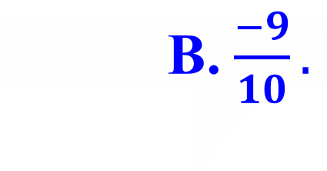
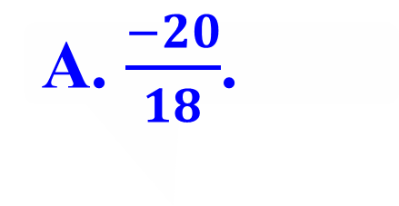
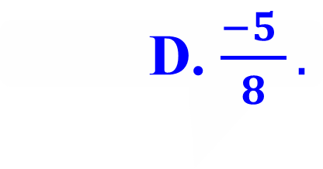
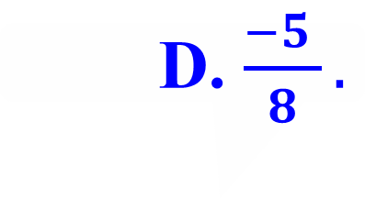
CÂU 2: Tính$\frac{5}{6}:\frac{− 4}{3}$ =
D. $\frac{−5 }{8}.$
A. $\frac{−20}{18}$.
B. $\frac{−9}{10}.$
C. $\frac{−10}{9}.$
D. $\frac{−5 }{8}.$

Slide 6
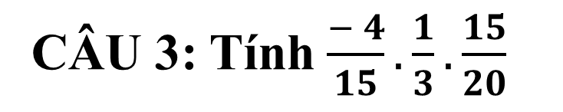
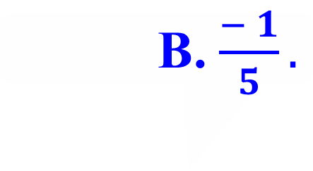
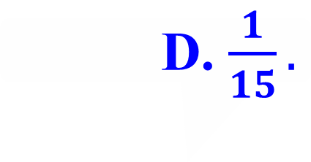
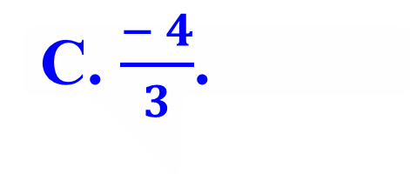
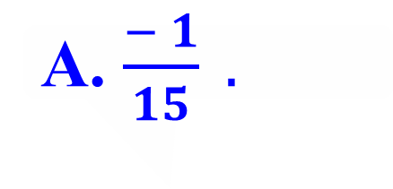
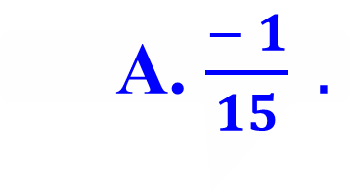
CÂU 3: Tính $\frac{− 4}{15}.\frac{1}{3}.\frac{15}{20}$
A. $\frac{− 1}{15} .$
A. $\frac{− 1}{15} .$
D. $\frac{1}{15}.$
C. $\frac{− 4}{3}$.
B. $\frac{− 1}{5}.$

Slide 7
TRÒ CHƠI KẾT THÚC.

Slide 8


Mọi số hữu tỉ đều viết được dưới dạng phân số $\frac{a}{b}$ (với a, b $∈Z, b ≠0$). Vậy để nhân, chia số hữu tỉ ta thực hiện như thế nào?

Slide 9
TIẾT 3: NHÂN, CHIA SỐ HỮU TỈ

Slide 10
MỤC TIÊU
1
Hiểu được quy tắc nhân, chia số hữu tỉ.
2
Biết được khái niệm tỉ số của hai số hữu tỉ
3
Biết nhân, chia số hữu tỉ nhanh và đúng
4
Giải quyết được một số bài toán thực tế.

Slide 11
TIẾT 3 §3. NHÂN, CHIA SỐ HỮU TỈ
1. Nhân hai số hữu tỉ:
* Quy tắc nhân, chia hai phân số:

* Với x = , y = ta có:
Với a, b, c, d ∈Z
(b, d ≠ 0)
Với a, b, c, d ∈Z
(b, c, d ≠ 0)
Với a, b, c, d ∈Z (b, d ≠ 0)
* Ví dụ:
* Tính chất phép nhân số hữu tỉ:
Với x, y, z ∈Q ta có:
- Giao hoán:
x.y = y.x
? Nêu các tính chất của phép nhân phân số
- Kết hợp:
(x.y).z = x.(y.z)
- Nhân với 1:
x.1 = 1.x = x
- Phân phối của phép nhân đối với phép cộng:
x.(y + z) = x.y + x.z
Mỗi số hữu tỉ khác 0 đều có một số nghịch đảo

Slide 12

TIẾT 3 §3. NHÂN, CHIA SỐ HỮU TỈ
1. Nhân hai số hữu tỉ:

* Với x = , y = ta có:
Với a, b, c, d ∈Z (b, d ≠ 0)
* Áp dụng: Tính
HOẠT ĐỘNG CÁ NHÂN (3ph)

Slide 13
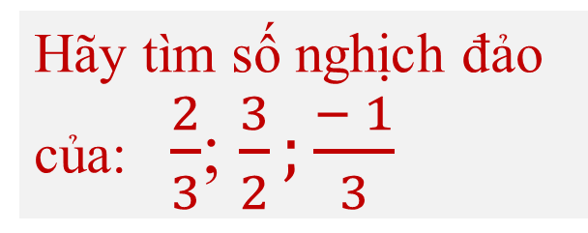
TIẾT 3 §3 NHÂN, CHIA SỐ HỮU TỈ
TIẾT 3 §3 NHÂN, CHIA SỐ HỮU TỈ
1. Nhân hai số hữu tỉ:

* Với x = , y = ta có:
Với a, b, c, d ∈Z (b, d ≠ 0)
* Ví dụ:
2. Chia hai số hữu tỉ:
Hãy tìm số nghịch đảo của: $\frac{2}{3}$; $\frac{3}{2};\frac{− 1}{3}$

Slide 14
TIẾT 3 §3 NHÂN, CHIA SỐ HỮU TỈ
TIẾT 3 §3 NHÂN, CHIA SỐ HỮU TỈ
1. Nhân hai số hữu tỉ:

* Với x = , y = ta có:
Với a, b, c, d ∈Z (b, d ≠ 0)
* Ví dụ:
2. Chia hai số hữu tỉ:

* Với x = , y = (y ≠0) ta có:
Với a, b, c, d ∈Z (b, c, d ≠ 0)

Slide 15
TIẾT 3 §3 NHÂN, CHIA SỐ HỮU TỈ
TIẾT 3 §3 NHÂN, CHIA SỐ HỮU TỈ
1. Nhân hai số hữu tỉ:

* Với x = , y = ta có:
Với a, b, c, d ∈Z (b, d ≠ 0)
* Ví dụ:
2. Chia hai số hữu tỉ:

* Với x = , y = (y ≠0) ta có:
Với a, b, c, d ∈Z (b, c, d ≠ 0)
* Ví dụ:

Slide 16
TIẾT 3 §3 NHÂN, CHIA SỐ HỮU TỈ
TIẾT 3 §3 NHÂN, CHIA SỐ HỮU TỈ
1. Nhân hai số hữu tỉ:
Với x = , y = ta có:
2. Chia hai số hữu tỉ:
Với x = , y = (y ≠0) ta có:
?
Tính:

HOẠT ĐỘNG CÁ NHÂN (3ph)
Chú ý:
SGK/11
Thương của phép chia số hữu tỉ x cho số hữu tỉ y (y ≠ 0) gọi là tỉ số của hai số x và y, kí hiệu là hay x : y

Slide 17

TIẾT 3 §3 NHÂN, CHIA SỐ HỮU TỈ
TIẾT 3 §3 NHÂN, CHIA SỐ HỮU TỈ
1. Nhân hai số hữu tỉ:
Với x = , y = ta có:
2. Chia hai số hữu tỉ:
Với x = , y = (y ≠0) ta có:
Chú ý:
SGK/11
* Ví dụ: Tỉ số của hai số $\frac{3}{4}$ và 1,2 được viết là:
Hãy lấy ví dụ về tỉ số của 2 số hữu tỉ?

Slide 18
TIẾT 3 §3 NHÂN, CHIA SỐ HỮU TỈ
TIẾT 3 §3 NHÂN, CHIA SỐ HỮU TỈ
1. Nhân hai số hữu tỉ:
Với x = , y = ta có:
2. Chia hai số hữu tỉ:
Với x = , y = (y ≠0) ta có:
Chú ý:
SGK/11

Slide 19
NHÂN SỐ HỮU TỈ
* Với x = , y =
NHÂN CHIA SỐ HỮU TỈ
CHIA SỐ HỮU TỈ
* Với x = , y = (y ≠0)
Thương của phép chia số hữu tỉ x cho số hữu tỉ y (y ≠ 0)
là tỉ số của hai số x và y. KH: hay x : y

Slide 20
TIẾT 3 §3 NHÂN, CHIA SỐ HỮU TỈ
TIẾT 3 §3 NHÂN, CHIA SỐ HỮU TỈ
1. Nhân hai số hữu tỉ:
Với x = , y = ta có:
2. Chia hai số hữu tỉ:
Với x = , y = (y ≠0) ta có:
Chú ý:
SGK/11
3. Luyện tập:
Bài tập:

Slide 21


Bài 11. SGK: Tính:
a)
c)
d)
b)
HOẠT ĐỘNG CẶP ĐÔI
( 3 ph)

Slide 22
Bài 11. SGK: Tính:
a)
b)
c)
d)

Slide 23
Bài 13. SGK: Tính:
a)
d)
HOẠT ĐỘNG CÁ NHÂN
( 3 ph)

Slide 24
Bài 13. SGK: Tính:
a)
d)

Slide 25

VẬN DỤNG

Slide 26

ĐỐ VUI
Bạn Hà viết bảy số hữu tỉ trên một vòng tròn. Tìm các số đó biết rằng tích của 2 số bất kì cạnh nhau bằng 16
Gọi 7 số đó lần lượt là
Hiển nhiên mỗi số trên đều khác 0. Ta có:
Chứng minh tương tự ta cũng có:
và
Vậy 7 số đều bằng nhau và mỗi số đều bằng 4 hoặc đều bằng – 4

Slide 27

HƯỚNG DẪN VỀ NHÀ
+ Xem lại toàn bộ nội dung và các bài tập trong tiết học.
+ Học thuộc quy tắc nhân, chia các số hữu tỉ, khái niệm tỉ số của hai số.
+ Làm các BT 12, 13 (b,c), 14 SGK.
+ Ôn tập về giá trị tuyệt đối của một số nguyên (toán 6)

